Slide 1
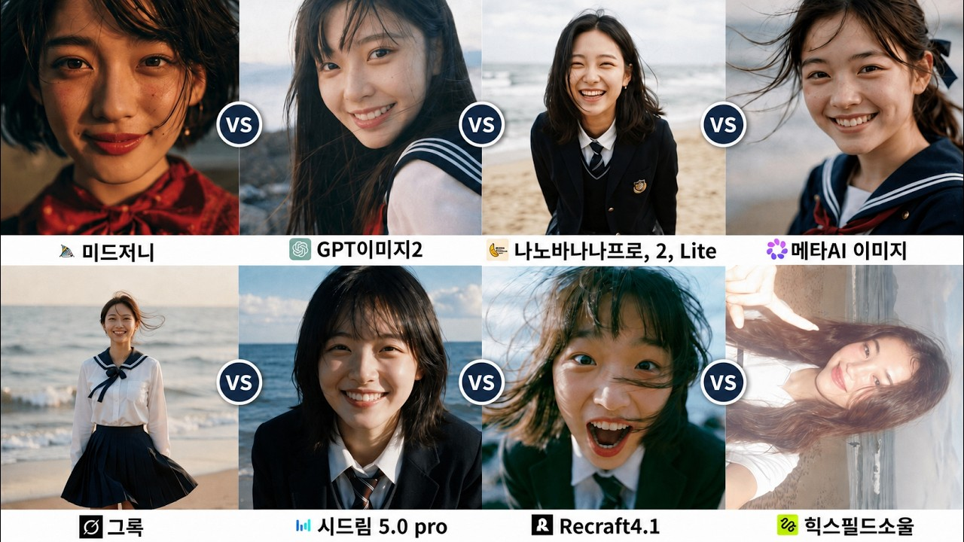
DREAMLABS COLLECTOR
2026 하반기 최신AI이미지 툴 8개 전부 비교 (미드저니, GPT이미지2, 나노바나나, 메타이미지, 그록, 시드림5.0프로, Recraft, 힉스필드 소율)
이 영상은 2026년 하반기 기준 최신 AI 이미지 생성 툴 8가지(미드저니, GPT 이미지 2, 나노바나나, 메타 이미지, 그록, 시드림 5.0 프로, Recraft, 힉스필드 소울)를 동일한 프롬프트로 비교 분석합니다. 감성 사진, CF 광고컷, 한글 간판이 포함된 서울 배경, 판타지 장면, 이미지 변형 등 다양한 시나리오에서 각 툴의 결과물 차이를 보여줍니다. 시청자는 이를 통해 특정 목적에 가장 적합한 AI 이미지 툴을 선택하는 데 필요한 정보를 얻을 수 있습니다. 영상은 각 툴의 강점과 약점을 간접적으로 제시하며, AI 에이전트 시대와 AI 영화 제작에 대한 관심으로 마무리됩니다.
CHANNEL
VIDEO ID
알면좋을AI공학 AIEDU
j0SXBwgbkdw
source: https://www.youtube.com/watch?v=j0SXBwgbkdw | video_id: j0SXBwgbkdw | generated: 2026-07-19T15:25:15Z

Slide 2
Executive Summary
영상 시청 전 빠른 정보 습득을 위한 요약
SUMMARY
이 영상은 2026년 하반기 기준 최신 AI 이미지 생성 툴 8가지(미드저니, GPT 이미지 2, 나노바나나, 메타 이미지, 그록, 시드림 5.0 프로, Recraft, 힉스필드 소울)를 동일한 프롬프트로 비교 분석합니다. 감성 사진, CF 광고컷, 한글 간판이 포함된 서울 배경, 판타지 장면, 이미지 변형 등 다양한 시나리오에서 각 툴의 결과물 차이를 보여줍니다. 시청자는 이를 통해 특정 목적에 가장 적합한 AI 이미지 툴을 선택하는 데 필요한 정보를 얻을 수 있습니다. 영상은 각 툴의 강점과 약점을 간접적으로 제시하며, AI 에이전트 시대와 AI 영화 제작에 대한 관심으로 마무리됩니다.
source: https://www.youtube.com/watch?v=j0SXBwgbkdw | video_id: j0SXBwgbkdw | generated: 2026-07-19T15:25:15Z

Slide 3
Video Structure
영상 구성과 논리 흐름
01
최근 AI 이미지 툴 동향 및 선택 기준 (00:25)
02
8가지 AI 이미지 툴 소개 및 비교 개요 (04:00)
03
다양한 이미지 유형별 결과물 비교 (감성, CF, 서울 배경, 판타지) (06:47 - 16:43)
04
이미지 변형 기능 비교 (18:30)
05
AI 에이전트 시대 및 AI 영화 제작에 대한 논의 (24:43)
source: https://www.youtube.com/watch?v=j0SXBwgbkdw | video_id: j0SXBwgbkdw | generated: 2026-07-19T15:25:15Z

Slide 4
Key Ideas
정보게시물로 전환할 핵심 아이디어
01
AI 이미지 생성 시장은 2026년 하반기에도 다양한 플레이어가 경쟁하며, 각 툴은 고유한 강점과 약점을 가지고 있습니다. (트랜스크립트 부재로 추론)
02
사용자는 특정 목적(예: 광고, 예술, 지역화된 콘텐츠)에 따라 최적의 AI 이미지 툴을 신중하게 선택해야 합니다. (트랜스크립트 부재로 추론)
03
특히 한글 텍스트와 같은 지역 특화 요소를 정확하게 표현하는 능력은 툴별로 큰 성능 차이를 보일 수 있습니다. (트랜스크립트 부재로 추론)
04
이미지 변형 기능의 정교함과 유연성은 툴마다 상이하며, 이는 콘텐츠 제작 워크플로우에 영향을 미칠 수 있습니다. (트랜스크립트 부재로 추론)
05
AI 이미지 생성 기술은 단순한 이미지 제작을 넘어 AI 에이전트 및 AI 영화 제작과 같은 복합적인 AI 응용 분야의 핵심 요소로 발전하고 있습니다. (메타데이터 기반)
source: https://www.youtube.com/watch?v=j0SXBwgbkdw | video_id: j0SXBwgbkdw | generated: 2026-07-19T15:25:15Z

Slide 5
DreamLabs Application
DreamLabs 내부 적용 관점
01
DreamLabs의 콘텐츠 제작(마케팅 자료, 내부 보고서 시각화) 시 최적의 AI 이미지 툴 선정에 참고 자료로 활용.
02
AI 이미지 생성 기술 트렌드 파악 및 경쟁사/시장 동향 분석에 활용.
03
특정 이미지 스타일(예: 사실적, 감성적, 판타지) 구현을 위한 툴별 강점 이해.
04
AI 에이전트 및 AI 영화 제작 등 미래 기술 로드맵 수립 시 영감 및 아이디어 도출.
05
한글 텍스트 포함 이미지 생성 등 한국 시장 특화 콘텐츠 제작 시 고려할 툴의 성능 예측. (트랜스크립트 부재로 추론)
source: https://www.youtube.com/watch?v=j0SXBwgbkdw | video_id: j0SXBwgbkdw | generated: 2026-07-19T15:25:15Z

Slide 6
Verification Required
모델 추론/metadata 한계/원본 확인 필요
01
각 8가지 AI 이미지 툴의 구체적인 장단점 및 특징 (트랜스크립트 부재로 상세 내용 확인 불가).
02
동일 프롬프트 사용 시 각 툴이 생성한 실제 이미지 결과물의 시각적 품질 및 차이점.
03
"감성 사진", "CF 광고컷", "한글 간판 서울 배경", "판타지 장면", "이미지 변형" 등 각 비교 항목별 상세 평가 기준 및 결과.
04
"AI 에이전트 시대" 및 "AI 영화 제작"에 대한 구체적인 논의 내용 및 인사이트.
05
나노바나나(구글), 메타 이미지(Meta AI), 그록 등 특정 툴의 성능에 대한 영상 제작자의 주관적 평가.
source: https://www.youtube.com/watch?v=j0SXBwgbkdw | video_id: j0SXBwgbkdw | generated: 2026-07-19T15:25:15Z

Slide 7
Source & Download Metadata
게시물과 문서 산출물 추적 정보
METADATA
Title: 2026 하반기 최신AI이미지 툴 8개 전부 비교 (미드저니, GPT이미지2, 나노바나나, 메타이미지, 그록, 시드림5.0프로, Recraft, 힉스필드 소율)
Channel: 알면좋을AI공학 AIEDU
Video ID: j0SXBwgbkdw
Source URL: https://www.youtube.com/watch?v=j0SXBwgbkdw
Playlist ID: PLHwM6idVO2zyqi2IZeDAiP5QBqRXd2Zyh
Generated at: 2026-07-19T15:25:15Z
Source basis: metadata_and_model_inference
source: https://www.youtube.com/watch?v=j0SXBwgbkdw | video_id: j0SXBwgbkdw | generated: 2026-07-19T15:25:15Z

